Slide 1

认识 HIV
（人类免疫缺陷病毒）

Slide 2

今天我们将了解：
HIV 基础知识：需要了解的相关内容
检测和治疗: 主动掌控身体健康
如何预防 HIV：保护自己的方法
打破 HIV 的污名和误解
披露 HIV 感染状态：需要考虑的情况
如何寻求支持和帮助

Slide 3

HIV是指什么？
HIV 是一种攻击人体免疫系统的病毒
免疫系统是身体抵抗疾病的防线
如不治疗，HIV 会导致严重疾病

Slide 4

HIV 和艾滋病（AIDS）
是一回事吗？
两者不同。
AIDS（艾滋病） 是“获得性免疫缺陷综合征”的缩写。
AIDS是指免疫系统严重受损的阶段。
发展到 AIDS 时，感染者会非常虚弱。
如不治疗，HIV 可能发展为 AIDS

Slide 5
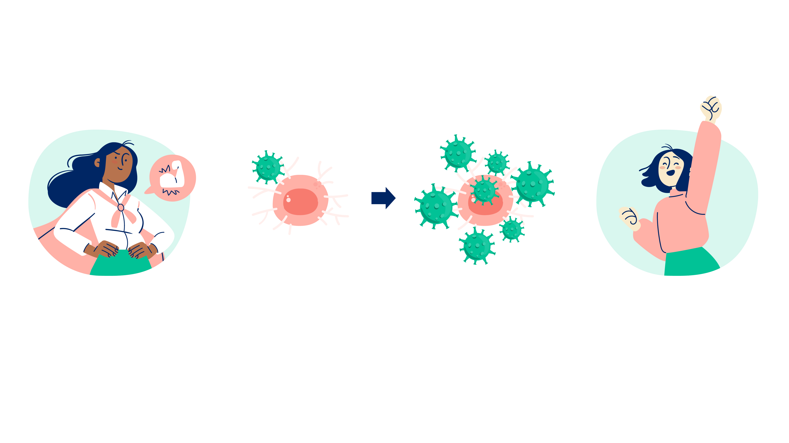
HIV 如何影响身体健康？
免疫系统的功能是抵御感染，维持健康
HIV 会攻击免疫系统中负责抵抗病菌的细胞（CD4细胞）
如不治疗，HIV 会削弱免疫系统，最终可能发展成 AIDS
如果接受治疗，HIV 可以得到控制，免疫系统将保持强健

Slide 6
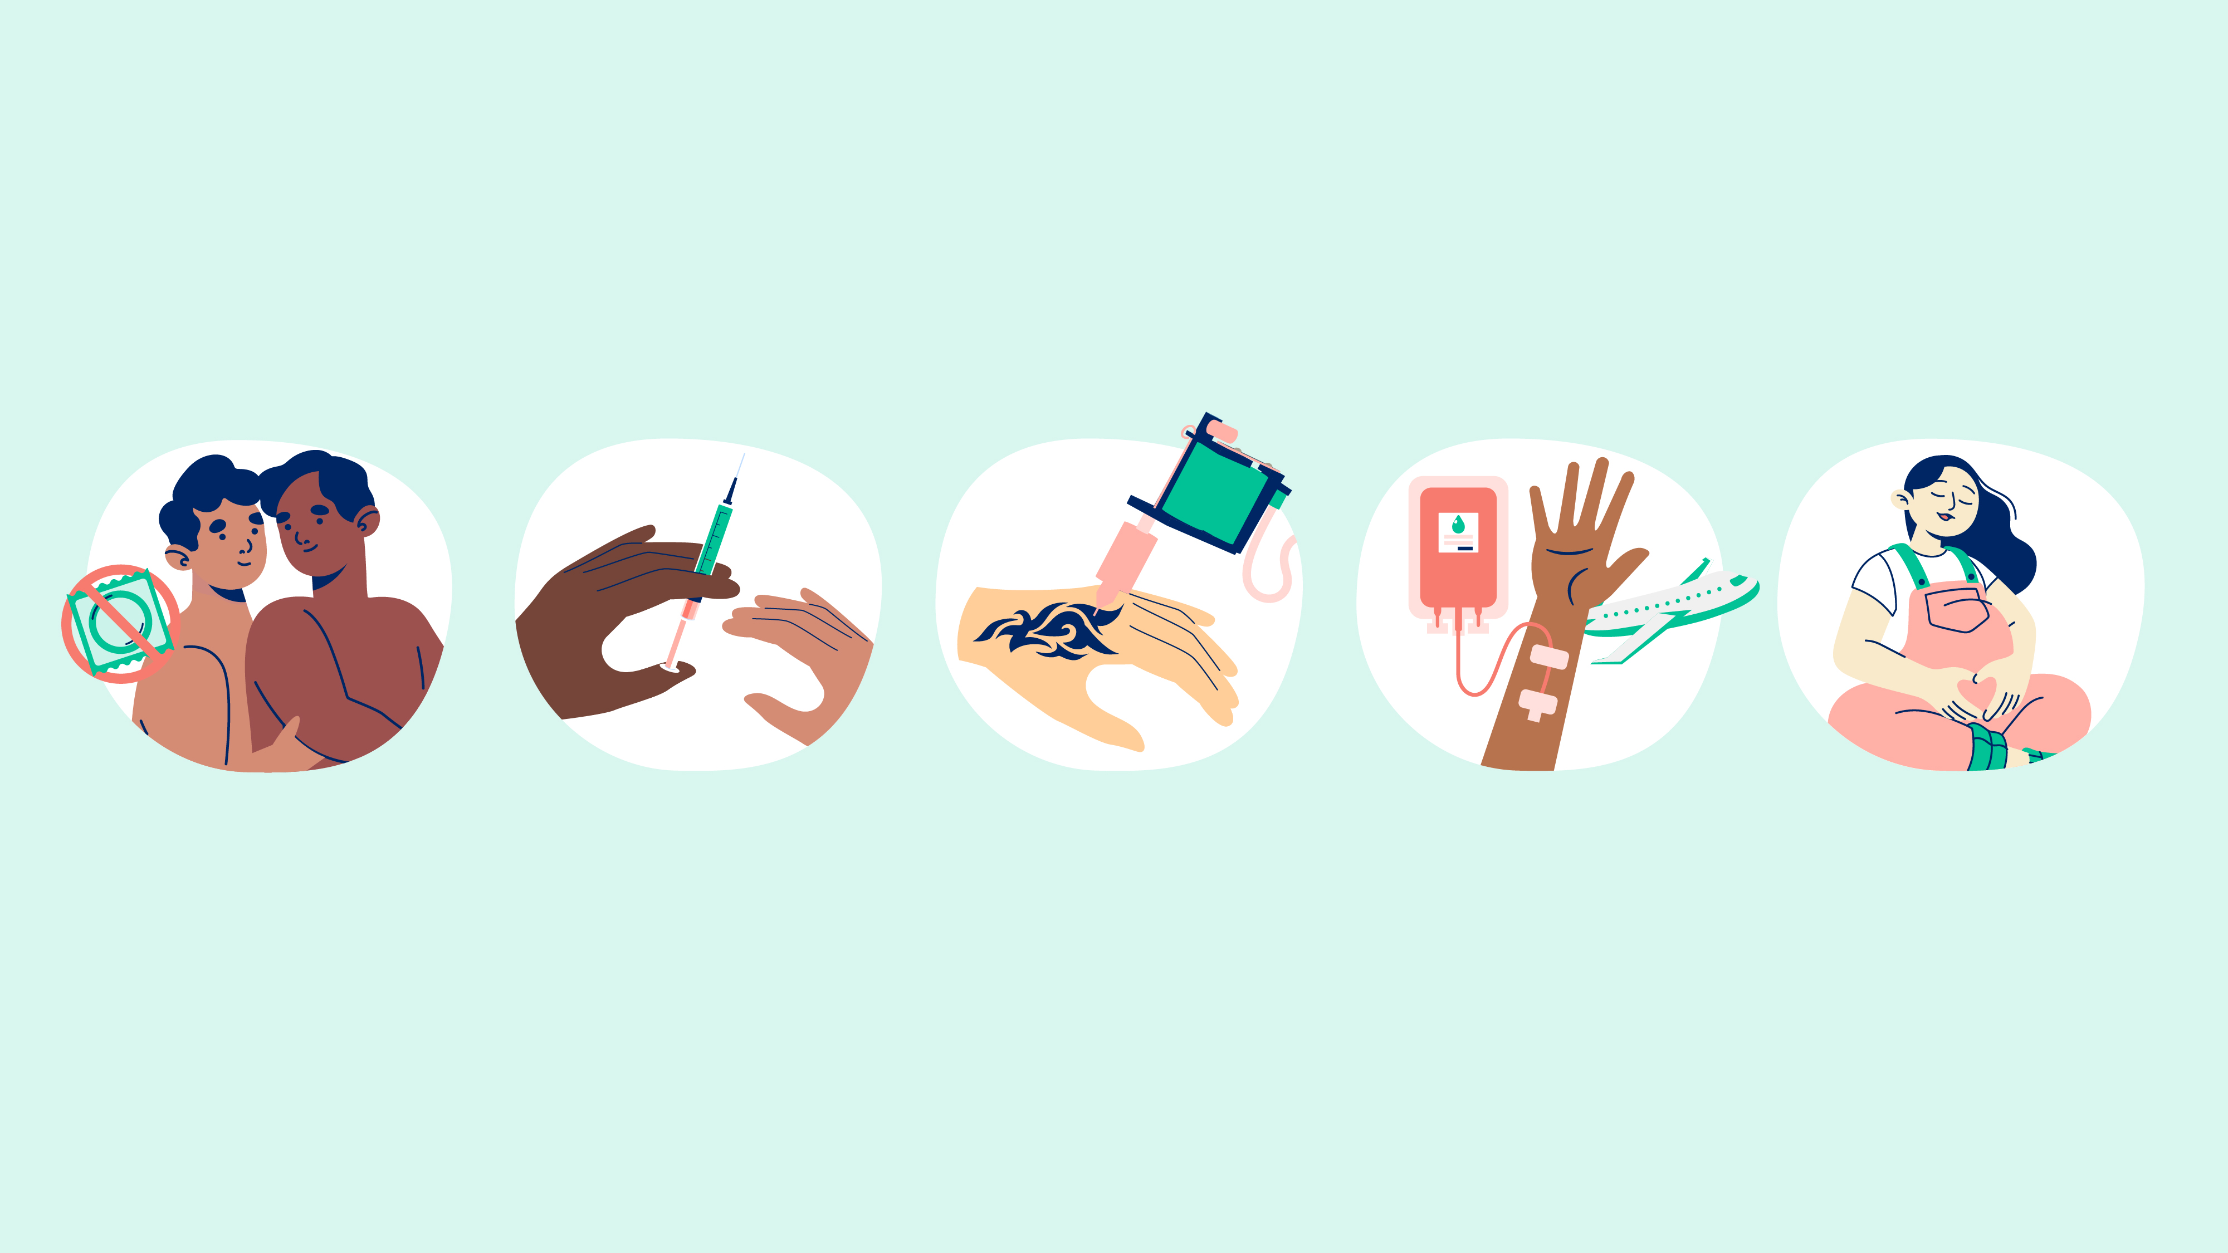
HIV 是如何传播的？
HIV 存在于包括血液、母乳、精液和阴道分泌液在内的体液中。
当感染者的体液进入他人身体时，HIV 就有可能传播。
无保护措施的性行为
共用注射毒品的针具和其他器具
使用未消毒的穿刺或纹身工具
在部分国家接受未经消毒的输血或医疗操作
妈妈在怀孕、分娩或哺乳期间将病毒传给婴儿

Slide 7
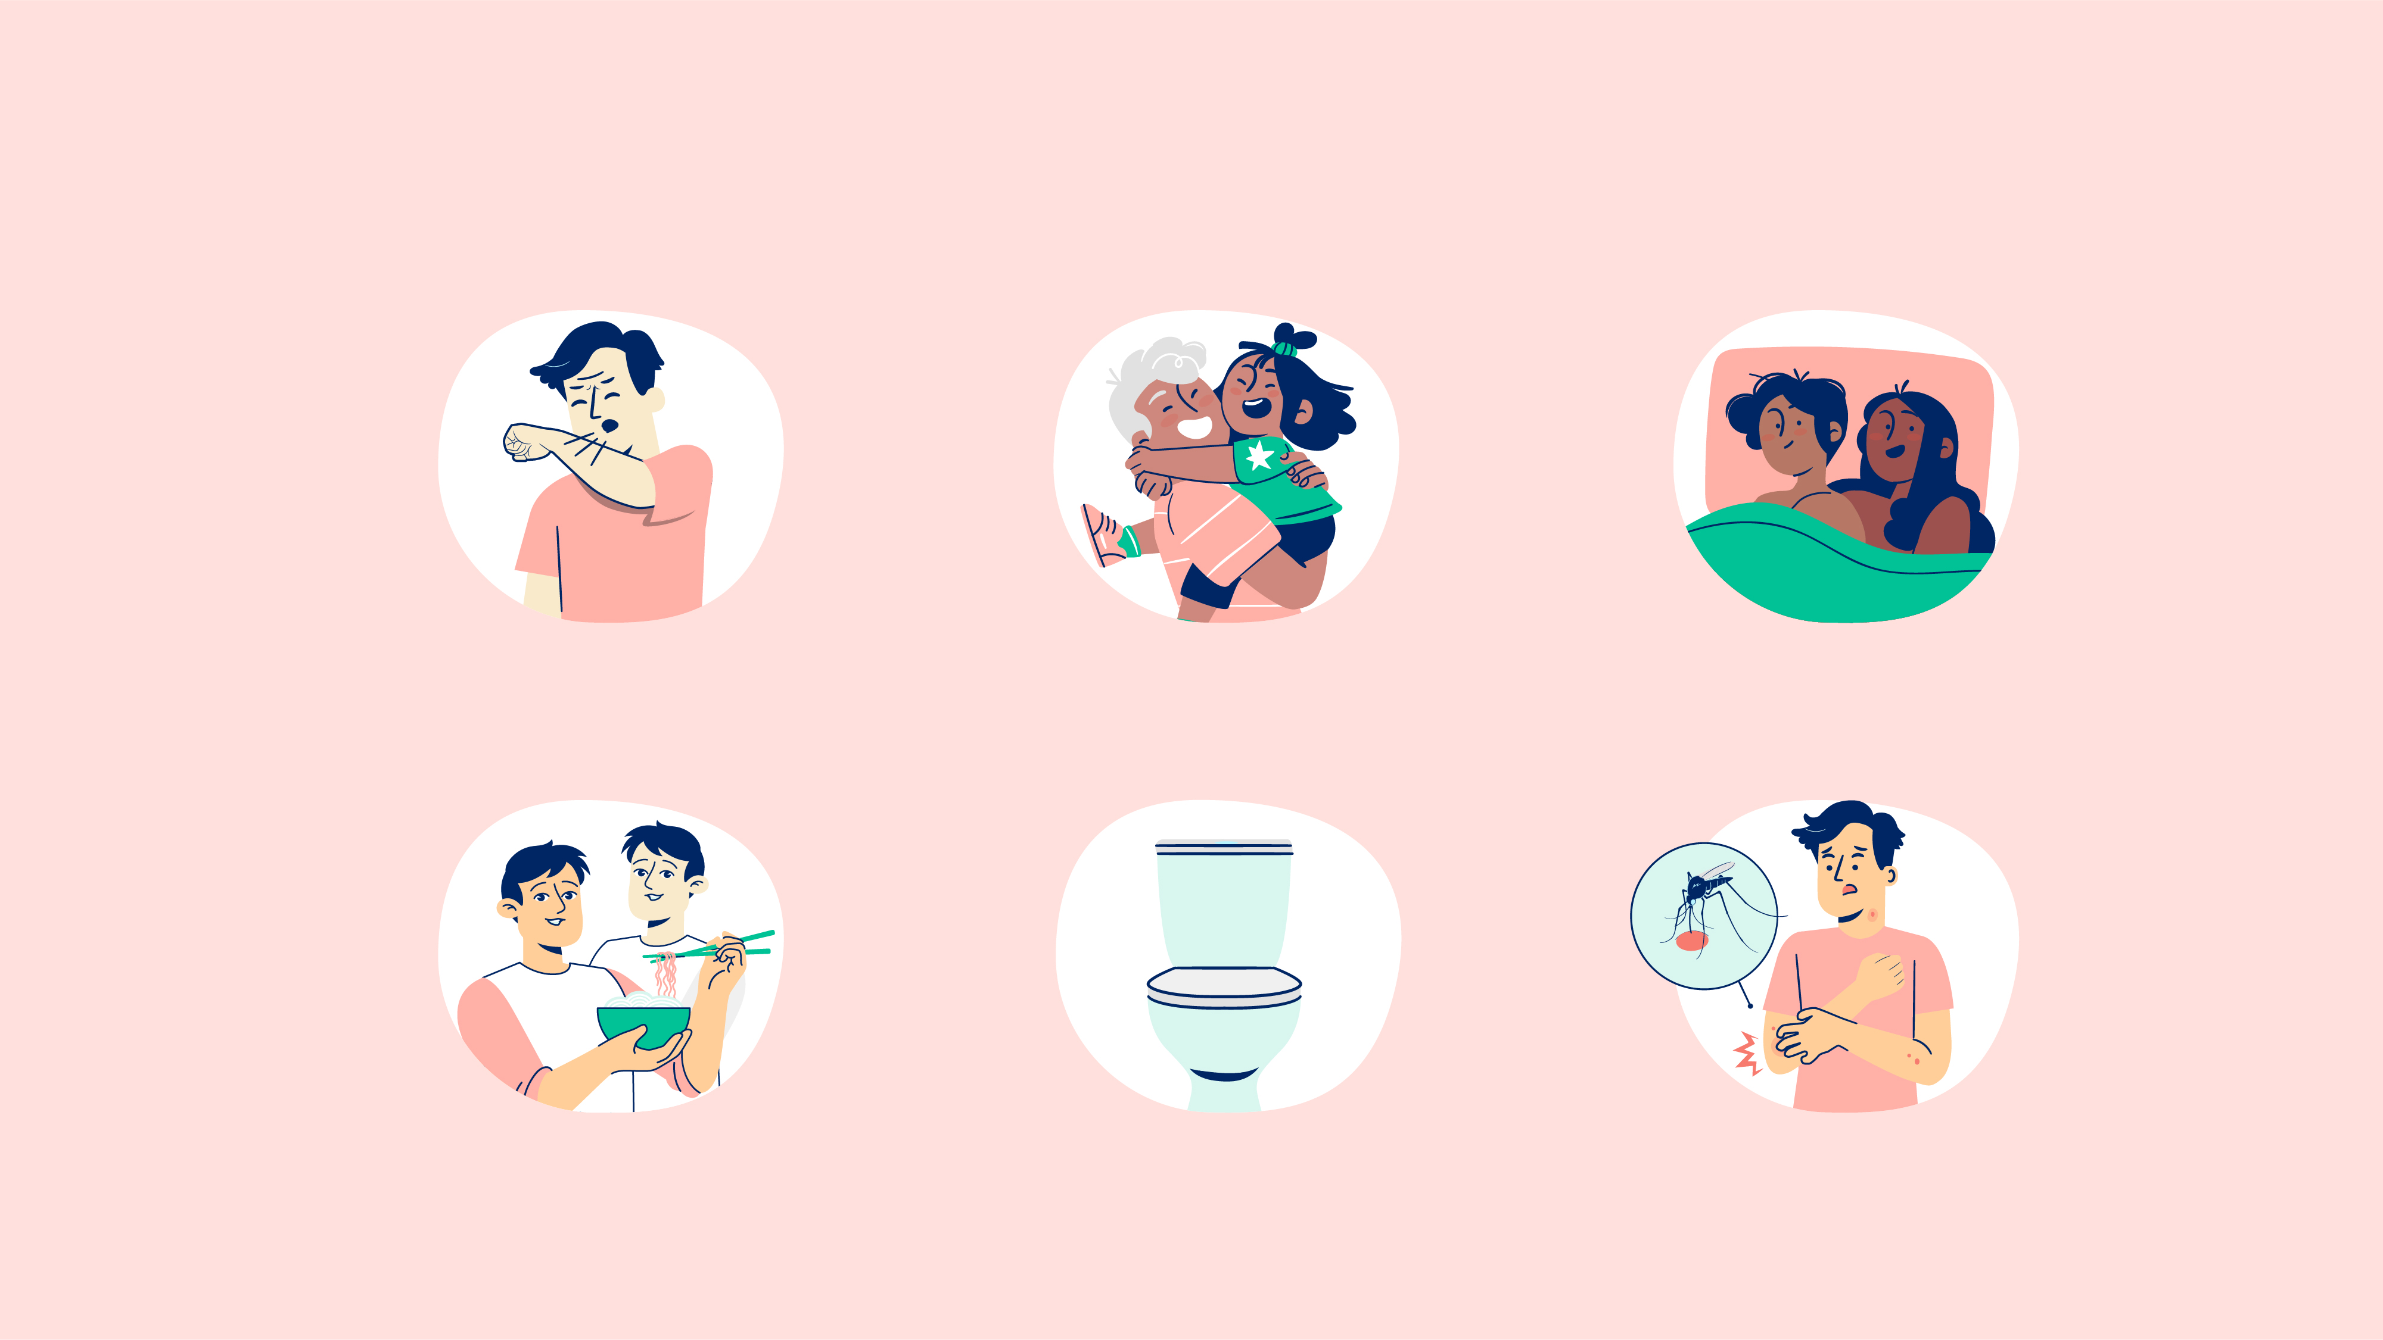
HIV 不会通过以下方式传播…
咳嗽或打喷嚏
接吻、拥抱或哭泣
与 HIV 感染者同床睡觉
与感染者共用食物
共用厕所、浴缸或淋浴
蚊虫叮咬

Slide 8

HIV 的症状有哪些？
在感染初期可能会出现类似感冒的症状，包括：
感觉不适
疲劳
后期可能出现以下症状：
身体酸痛
发烧
夜间盗汗
皮疹
感染 HIV 初期，可能不会有任何症状。

Slide 9

HIV 的检测
血液检测
指尖采血检测
HIV blood (antibody) test
Small blood sample Sample is sent to a laboratory for testing Results in 1-3 days show if you have HIV
Your doctor Sexual Health Clinics Family Planning Centres
Rapid HIV test | Dried Blood Spot (DBS) test | MyTest HIV self-test
Drop of blood from your finger taken by a nurse Result is ready in 30 minutes | Drops of blood from your finger onto a sample card (self- collected) Sample is sent to a laboratory for testing Result is ready in a week | Drop of blood from your finger (self-collected) Result is ready in 15 minutes
At a[Test] clinic | Self test kit ordered online and sent to your address | Register online and collect test kit from a vending machine
HIV 血液（抗体）检测
少量血液样本 样本会送往实验室进行检测 1 至 3 天内可得知是否感染 HIV
医生 性健康诊所 计生中心
快速 HIV 检测 | 干血斑（DBS）检测 |  | MyTest HIV 自我检测
由护士从手指采集一滴血 30 分钟内可得知结果 | 自行从手指取几滴血，滴在样本卡上 样本会送往实验室进行检测 约一周内可得知结果 |  | 自行从手指采集一滴血 15 分钟内可得知结果
检测点（诊所） | 网上订购自检包 |  | 在线登记，然后从自动售货机领取自检包

Slide 10

哪些人需要做筛查？
应在以下情况中接受 HIV 检测：
男男性行为者
有多个性伴侣，并且在性行为中并非每次都使用安全套
伴侣是 HIV 感染者
伴侣是 HIV 感染者，并且希望要孩子
曾与他人共用针具或其他注射毒品或类固醇的设备
曾在海外接受注射、纹身、穿耳、牙科或其他医疗操作。

Slide 11

HIV的治疗方案
HIV?
HIV 的治疗药物被称为抗逆转录病毒药物（ARTs）。
HIV 治疗非常有效，并且需要终身服用。
越早开始接受 HIV 治疗，对健康越有利。

Slide 12
HIV 的治疗原理
无法检测到的病毒载量
HIV 治疗的方法是：
通过降低血液中的病毒量（即“病毒载量”），阻止病毒对免疫系统的损害
“病毒载量”是指血液中 HIV 的数量
需要规律地服药，以保持病毒载量在低水平。
可检测水平
无法检测到的水平
当病毒载量降到“检测不到”的水平时，表示不会将 HIV 传染给他人
抗逆转录病毒治疗前
病毒载量
抗逆转录病毒治疗病毒载量

Slide 13

如何预防感染 HIV？
使用安全套和水性润滑剂 —— 可有效保护自己和他人免受 HIV 感染。
使用 PrEP（暴露前预防用药） —— 在接触 HIV 之前服用的预防性治疗。
使用 PEP（暴露后预防用药） —— 在可能接触 HIV 后尽早服用的紧急治疗，以降低感染风险。
注射毒品时使用干净的器具（不要共用针具） 。
定期接受 HIV 检测。

Slide 14

打破 HIV 的污名和误解
污名化会影响 HIV 感染者的生活，特别是在人际关系、性关系和性取向方面。
许多 HIV 感染者受到社会偏见影响，原因包括：
他人对感染途径的主观猜测
社会上对 HIV 相关行为的刻板印象。
这些误解会让人不敢公开自己是 HIV 感染者，从而影响他们寻求帮助和接受医疗。
污名会阻碍患者获得必要的医疗服务和支持。

Slide 15

应该告诉谁？不必告诉谁？
请向医生咨询如何保护自己和伴侣。
在新南威尔士州，只要采取了“合理预防措施”，法律上无须在性行为前告知对方自己感染 HIV。
合理的预防措施包括：
使用安全套
因接受 HIV 治疗，病毒载量已降至“检测不到”水平
确保性伴侣使用 PrEP（暴露前预防性用药） 。

Slide 16

去哪里寻求帮助？
Multicultural HIV and Hepatitis Service
www.mhahs.org.au | (02) 9515 1234 | Forest Lodge
ACON
www.acon.org.au | 1800 063 060 | Surry Hills
(02) 4962 7700 | Newcastle | (02) 6622 1555 | Lismore
Positive Life NSW
www.positivelife.org.au | 1800 245 677 | Surry Hills
Pozhet (Heterosexual HIV Service NSW) www.pozhet.org.au| Forest Lodge
Sexual Health InfoLink
www.shil.nsw.gov.au | 1800 451 624
Bobby Goldsmith Foundation (BGF)
www.bgf.org.au | (02) 9283 8666 | Darlinghurst and Parramatta
HIV/AIDS Legal Centre (HALC)
www.halc.org.au | (02) 9492 6540 | Surry Hills
Sex Workers Outreach Project | www.swop.org.au | (02) 9184 9466

Slide 17
需要母语协助
如果需要用母语与医生或医护人员沟通：
请致电 Translating and Interpreting Service (TIS )13 14 50
服务免费且保密
请向诊所前台说明需要预约口译服务。
17

Slide 18

今天我们学到了什么？
判断题?
与 HIV 感染者共用厕所会感染 HIV。
HIV 可以通过蚊虫叮咬传播。
HIV 感染者如果病毒载量低至无法检测，就不会传染他人。
亲吻 HIV 感染者会感染 HIV。
接受治疗的 HIV 感染者可以长时间健康生活。
使用安全套或服用 PrEP 可以预防 HIV。

Slide 19

重要信息总结
确认是否感染 HIV 的唯一方法是接受检测。
定期接受 HIV 检测很重要。
HIV 可通过规范治疗有效控制。
越早开始治疗，对健康越有利。
必须严格遵照医嘱进行治疗。
如遇到歧视或需要帮助，应寻求法律咨询和支持服务。

Slide 20

有问题吗？

Slide 21

August 2025
编制单位：
新州多元文化部 HIV
与肝炎服务中心
(NSW Multicultural HIV
and Hepatitis Service)
(MHAHS) mhahs.org.au

